Slide 1

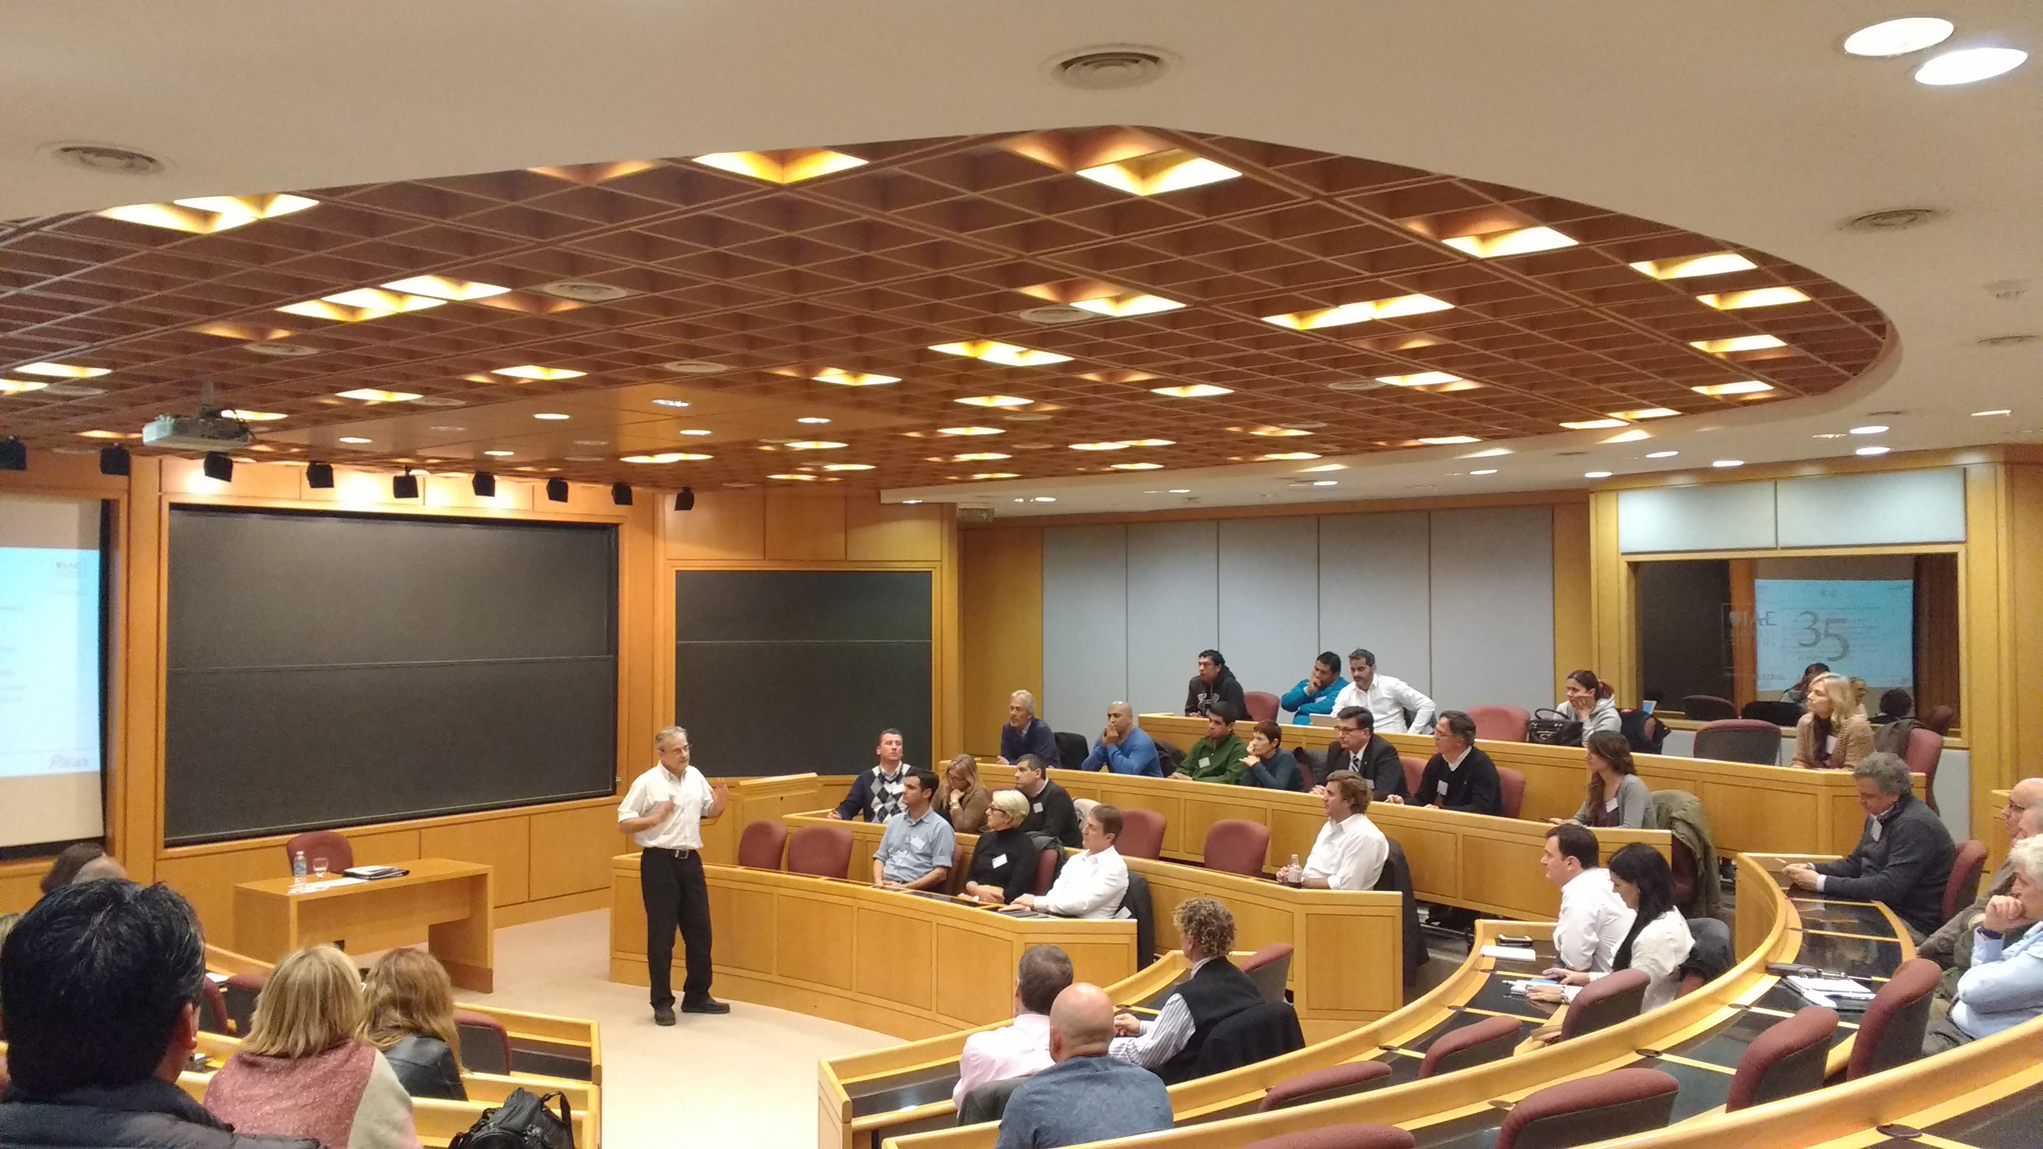

Taller de Trabajo: Llevando la Voz del Ciudadano al G20
Moderador - Prof. Hector Rocha (www.iae.edu.ar/hrocha)

Slide 2

Agenda
Mensaje
De (necesario)
A (suficiente)
Lo visible
Eficacia
Reporte
Implementado
Lo invisible
Lo
importante

Slide 3

Content

Slide 4
Content
Executive Summary
Challenges and Recommendations
Appendices
A. Facilitator and Co-facilitators
B. List of Participants
C. Methodology

Slide 5
Equipo Nro: 1
Pregunta Guía: ¿Cuáles son las medidas que puede tomar el G20 para asegurar el crecimiento economico teniendo en cuenta las necesidades sociales y ecológicas?
Desafío: 1) Falta de hábitat integral para reducir la asimetría, generando equidad e integración social sustentable
Recomendacion: 1. Crear celulas autosustentables de 1 manzana como unidad habitacional (pulmón área verde común) con autogeneración de servicios comunitarios y conseguir que el estado destine tierras 2.Generar ambitos de trabajo para articular la planificacion multisectorial con Mirada a largo plazo. 3. Financiamiento colectivo y cooperativo entre grupos de afinidad con formación de autogestión del proyecto.

Slide 6
Equipo Nro: 1
Pregunta Guía: ¿Cuáles son las medidas que puede tomar el G20 para asegurar el crecimiento economico teniendo en cuenta las necesidades sociales y ecológicas?
Desafío: 2) Cuidado del medioambiente minimizando el impacto negativo de los desarrollos
Recomendacion: 1.Verificar y fiscalizar los desarrollos para que cumplan con los standares medioambientales 2. Generar conciencia a traves de la educación del cuidado del medioambiente 3. Impulzar las eneregías renovables 4. Impulzar eld esarrollo de empresas “B” con triple impacto (Economicos social y ambiental)

Slide 7
Equipo Nro: 1
Pregunta Guía: ¿Cuáles son las medidas que puede tomar el G20 para asegurar el crecimiento economico teniendo en cuenta las necesidades sociales y ecológicas?
Desafío: 3) Evolución de la educación con énfasis en la ética y la tecnología pensando también en la demanda laboral futura
Recomendacion: 1.Crear un organismo multidisciplinario que rediseñe y actualice permanentemente la educación. 2.Complementar la educación con la familia y la espiritualidad

Slide 8
Equipo Nro: 2
Pregunta Guía: ¿Cuáles son las medidas que puede tomar el G20 para asegurar el crecimiento teniendo en cuenta las necesidades sociales y ecológicas?
Desafio: Lograr una educación inclusiva, que se apoye en valores morales, éticos y cívicos, y que fomente la generación de líderes responsables, respetando la identidad local.
Recomendacion: Desarrollar programas educativos que apunten al empoderamiento de la familia como eje central para la generación y transmisión de valores.

Slide 9
Equipo Nro: 2
Pregunta Guía: ¿Cuáles son las medidas que puede tomar el G20 para asegurar el crecimiento teniendo en cuenta las necesidades sociales y ecológicas?
Desafio: Mejorar la articulación entre los sectores privado, público y académico.
Recomendacion: Generar espacios para incrementar la interacción entre los actores privados, públicos y académicos, con el objeto de conectar necesidades con recursos.

Slide 10
Equipo Nro: 2
Pregunta Guía: ¿Cuáles son las medidas que puede tomar el G20 para asegurar el crecimiento teniendo en cuenta las necesidades sociales y ecológicas?
Desafio: Lograr estabilidad económica y financiera.
Recomendacion: Apoyar a los países que muestren progresos en lograr el equilibrio fiscal y en combatir la corrupción.

Slide 11
Equipo Nro: 2
Pregunta Guía: ¿Cuáles son las medidas que puede tomar el G20 para asegurar el crecimiento teniendo en cuenta las necesidades sociales y ecológicas?
Desafio: Combatir la contaminación de los recursos hídricos.
Recomendacion: Monitoreo permanente de los niveles de contaminación de los recursos hídricos, controlando a las entidades contaminantes por medio de reglamentaciones simplificadas y estandarizadas, y un régimen estricto de incentivos y sanciones.

Slide 12
Equipo Nro: 3
Pregunta Guía: ¿Cuáles son las medidas que puede tomar el G20 para asegurar el crecimiento teniendo en cuenta las necesidades sociales y ecológicas?
Desafio: como favorecer el desarrollo local via inversion extranjera pero que sea conveniente y sustentable
Recomendacion: fomentar que los paises g 20 financien la radiacion de empresas en paises en via de desarrollo con produccion local Con valor agregado , con empleo local, capacitacion local y tecnologia de vanguardia sustentable. Abasteciendo mercados locales y globales

Slide 13
Equipo Nro: 3
Pregunta Guía: ¿Cuáles son las medidas que puede tomar el G20 para asegurar el crecimiento teniendo en cuenta las necesidades sociales y ecológicas?
Desafio: como fomenter trabajo y produccion local con consume local y generando ciudades mas habitables ( ocio +trabajo + educacion+ servicios) Con bajo impacto ambiental
Recomendacion: brindar tecnologia, conocimiento, financiamiento para ciudades verdes y compactas . Estudiar casos de ciudades , empresas , producciones , problemas del tercer mundom en universidades del g 20 y financiar los proyectos que salgan ganadores

Slide 14
Equipo Nro: 3
Pregunta Guía: ¿Cuáles son las medidas que puede tomar el G20 para asegurar el crecimiento teniendo en cuenta las necesidades sociales y ecológicas?
Desafio: como lograr viviendas dignas sustentables y en context urbano para cubrir los deficits
Recomendacion: programas de viviendas social sustentables con materiales locales y mano de obra local

Slide 15
Equipo Nro: 3
Pregunta Guía: ¿Cuáles son las medidas que puede tomar el G20 para asegurar el crecimiento teniendo en cuenta las necesidades sociales y ecológicas?
Desafio: como incorporar los costos ocultos ecologicos y sociales a las decisiones del g 20
Recomendacion:establecer politicas internaciones de asignacion de recursos y evaluacion de proyectos que incorporen costos externos ocultos ecologicos y sociales para hoy y generaciones futuras apoyadas en investigacion y cuentas patrimoniales

Slide 16
Equipo Nro: 3
Pregunta Guía: ¿Cuáles son las medidas que puede tomar el G20 para asegurar el crecimiento teniendo en cuenta las necesidades sociales y ecológicas?
Desafio: como favorecer el desarrollo local via inversion extranjera pero que sea conveniente y sustentable
Recomendacion: fomentar que los paises g 20 financien la radiacion de empresas en paises en via de desarrollo con produccion local Con valor agregado , con empleo local, capacitacion local y tecnologia de vanguardia sustentable. Abasteciendo mercados locales y globales

Slide 17
Equipo Nro: 3
Pregunta Guía: ¿Cuáles son las medidas que puede tomar el G20 para asegurar el crecimiento teniendo en cuenta las necesidades sociales y ecológicas?
Desafio: como fomenter trabajo y produccion local con consume local y generando ciudades mas habitables ( ocio +trabajo + educacion+ servicios) Con bajo impacto ambiental
Recomendacion: brindar tecnologia, conocimiento, financiamiento para ciudades verdes y compactas . Estudiar casos de ciudades , empresas , producciones , problemas del tercer mundom en universidades del g 20 y financiar los proyectos que salgan ganadores

Slide 18
Equipo Nro: 3
Pregunta Guía: ¿Cuáles son las medidas que puede tomar el G20 para asegurar el crecimiento teniendo en cuenta las necesidades sociales y ecológicas?
Desafio: como lograr viviendas dignas sustentables y en context urbano para cubrir los deficits
Recomendacion: programas de viviendas social sustentables con materiales locales y mano de obra local

Slide 19
Equipo Nro: 3
Pregunta Guía: ¿Cuáles son las medidas que puede tomar el G20 para asegurar el crecimiento teniendo en cuenta las necesidades sociales y ecológicas?
Desafio: como incorporar los costos ocultos ecologicos y sociales a las decisiones del g 20
Recomendacion:establecer politicas internaciones de asignacion de recursos y evaluacion de proyectos que incorporen costos externos ocultos ecologicos y sociales para hoy y generaciones futuras apoyadas en investigacion y cuentas patrimoniales

Slide 20
Equipo Nro: 4
Pregunta Guía: ¿Cuáles son las ventajas de fortalecer la cooperación internacional respetando la identidad y diversidad cultural y regional?
Desafio: falta de planeamiento local a nivel estratégico y social ante el crecimiento demográfico exponencial en el corto plazo.
Recomendacion: -Trabajar en un diagnostico del Estado de situacion mediante obtencion de datos e indicadores actuales a los efectos de concreter un plan de desarrollo estrategico.

Slide 21
Equipo Nro: 4
Pregunta Guía: ¿Cuáles son las ventajas de fortalecer la cooperación internacional respetando la identidad y diversidad cultural y regional?
Desafio: Dificultad del estado local para afrontar y resolver con políticas públicas adecuadas nuevas problemáticas.
Recomendacion:-Definicion de politicas publicas adecuadas integrales(plan de desarrollo urbano) y de integracion.

Slide 22
Equipo Nro: 4
Pregunta Guía: ¿Cuáles son las ventajas de fortalecer la cooperación internacional respetando la identidad y diversidad cultural y regional?
Desafio: Falta de identidad local, integración y cohesion social ante el crecimiento demográfico.
Recomendacion:-Recuperacion del Espacio Publico como estrategia de definicion de una identidad local.

Slide 23
Equipo Nro: 5
Pregunta Guía: ¿Cómo pueden asegurar los líderes políticos del G20 que el beneficio global se expanda a todos los sectores de la sociedad?
Desafio 1: Necesidad de que los dirigentes tengan una ética moral que propicie el bien común
Recomendacion: - Que la sociedad tenga acceso a una información verificable para identificar antecedentes de ética e idoneidad de los dirigentes - Asegurar el cumplimiento de las leyes de ética pública de los dirigentes

Slide 24
Equipo Nro: 5
Pregunta Guía: ¿Cómo pueden asegurar los líderes políticos del G20 que el beneficio global se expanda a todos los sectores de la sociedad?
Desafio 2: No están creadas las condiciones para enfrentar la globalización y evitar generar marginalidad y desigualdad
Recomendacion: - Educar, capacitar y preparar a la sociedad para las nuevas necesidades de un mundo globalizado, en un marco de integración gradual.

Slide 25
Equipo Nro: 5
Pregunta Guía: ¿Cómo pueden asegurar los líderes políticos del G20 que el beneficio global se expanda a todos los sectores de la sociedad?
Desafio 3: Falta de un plan estratégico a la largo plazo, y organismos que den seguimiento y control
Recomendacion: - Elaborar un plan estrátegico participativo de desarrollo económico social, entre entidades públicas y privadas, que contenga un programa de seguimiento y control

Slide 26
Equipo Nro: 5
Pregunta Guía: ¿Cómo pueden asegurar los líderes políticos del G20 que el beneficio global se expanda a todos los sectores de la sociedad?
Desafio 4: Necesidad de sinergia entre lo público y privado
Recomendacion: - Fomentar las iniciativas públicas privadas asignando roles claros de responsabilidad

Slide 27
Agenda
Mensaje
De (necesario)
A (suficiente)
Lo visible
Eficacia
Reporte
Implementado
Lo invisible
Proceso
Habito de Participacion
Capacidades
Lo
importante

Slide 28
Content
Executive Summary
Challenges and Recommendations
Appendices
A. Facilitator and Co-facilitators
B. List of Participants
C. Methodology

Slide 29
¿Cuáles son las medidas que puede tomar el G20 para asegurar el crecimiento teniendo en cuenta las necesidades sociales y ecológicas?
¿Cuál es el desafío más importante para nosotros?:
Crecer económicamente
Desarrollo e equidad social
Sustentabilidad Ambiental
Protección de la naturaleza
¿Cómo podemos armonizar estos componentes de la sustentabilidad para que no exista un desequilibrio entre ellos?
¿Cómo puede contribuir la agenda del G20 del 2030 para implementar el desarrollo sustentable en aspectos tales como:
Reconversión industrial
Uso de los recursos hídricos
Gestión de los residuos
Saneamiento Ambiental (cloacas y agua potable)
Prevención y tratamiento en servicios de salud
Adaptación local al cambio climático
.

Slide 30
¿Cuáles son las ventajas de fortalecer la cooperación internacional respetando la identidad y diversidad cultural y regional?
Cuales son los desafios mas criticos de la globalizacion y como podemos encararlos
Como puede la cooperacion internacional ayuda a resolver estos desafios?
Como incluir socialmente a los migrantes locales, regionales e internacionales?
Que tradiciones culturales y regionals son importantes para nosotros y como integrarlas a los desafios que presenta la globalizacion?

Slide 31
¿Cómo pueden asegurar los líderes políticos del G20 en el beneficio global se expanda a todos los sectores de la sociedad?
¿Cómo generamos un marco global que asegure que los beneficios del desarrollo sustentable lleguen a todos?
¿Cómo puede la cooperación internacional en el marco del G20 contribuir con estos principios?

Slide 32
Pautas para el trabajo en equipo
Desafío 1
Recomendación 1
Pregunta Guia
Desafío 2
Recomendación 2
Desafío 3
Recomendación 3
Necesidad
Acciones

Slide 33
Pautas para el trabajo en equipo
PROCESO PARA LA ELECCION DE DESAFIOS (45 Minutos)
Pensar – Escribir Desafío
Escucharse – Listado de desafíos SIN OPINAR.
Cooperar – Relacionar desafíos similares e integrar
Sintetizar – Listado final de desafíos
Pensar – Elegir personalmente un desafío
Decidir – votar desafíos a tratar

Slide 34
Pautas para el trabajo en equipo
PROCESO PARA LA ELABORACION DE 3 A 5 RECOMENDACIONES
(60 Minutos)
Pensar – Escribir Recomendación para solucionar o mejorar el Desafío
Escucharse – Listado de Recomendaciones SIN OPINAR.
Cooperar – Relacionar recomendaciones similares e integrar
Sintetizar – Listado final de recomendaciones
Pensar – Elegir personalmente una recomendación
Decidir – votar recomendación a sugerir
Escribir la recomendación

Slide 35
Equipo Nro:
Pregunta Guía:
Desafio:
Recomendacion:

Slide 36
Agenda
Mensaje
De (necesario)
A (suficiente)
Lo visible
Eficacia
Reporte
Implementado
Lo invisible
Proceso
Habito de Participacion
Capacidades
Lo
importante
Equipo
Mesas
Ciudadano
protagonista
Actitudes

Slide 38
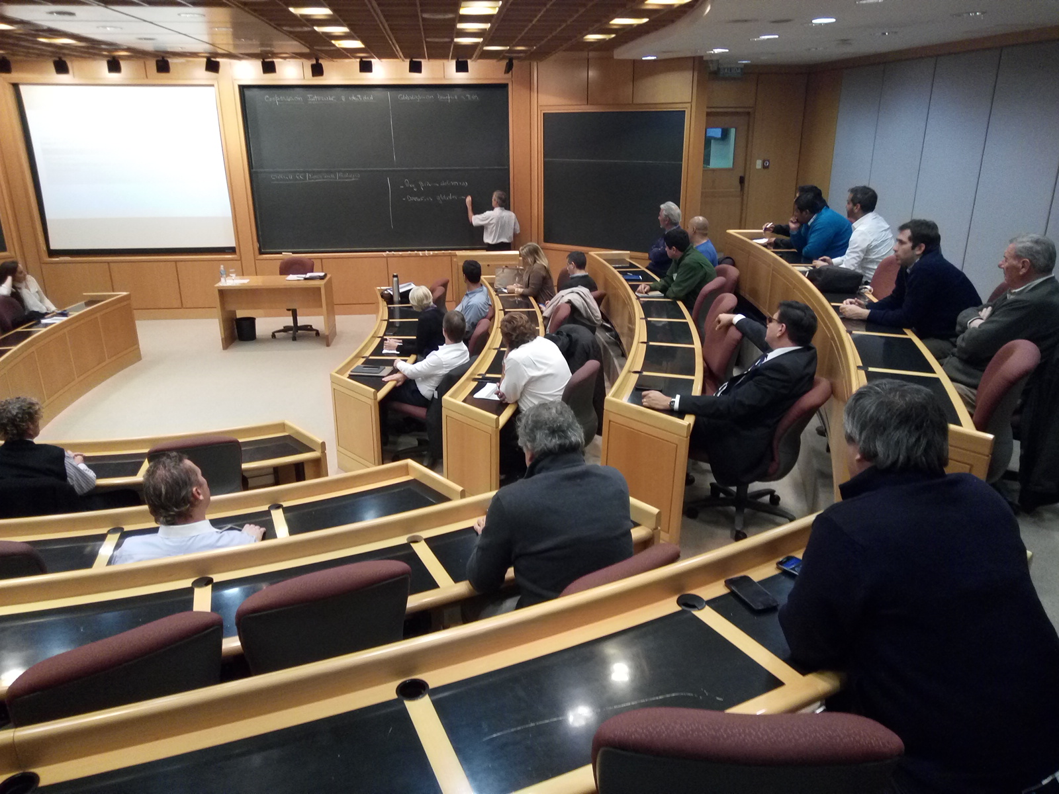

Slide 39
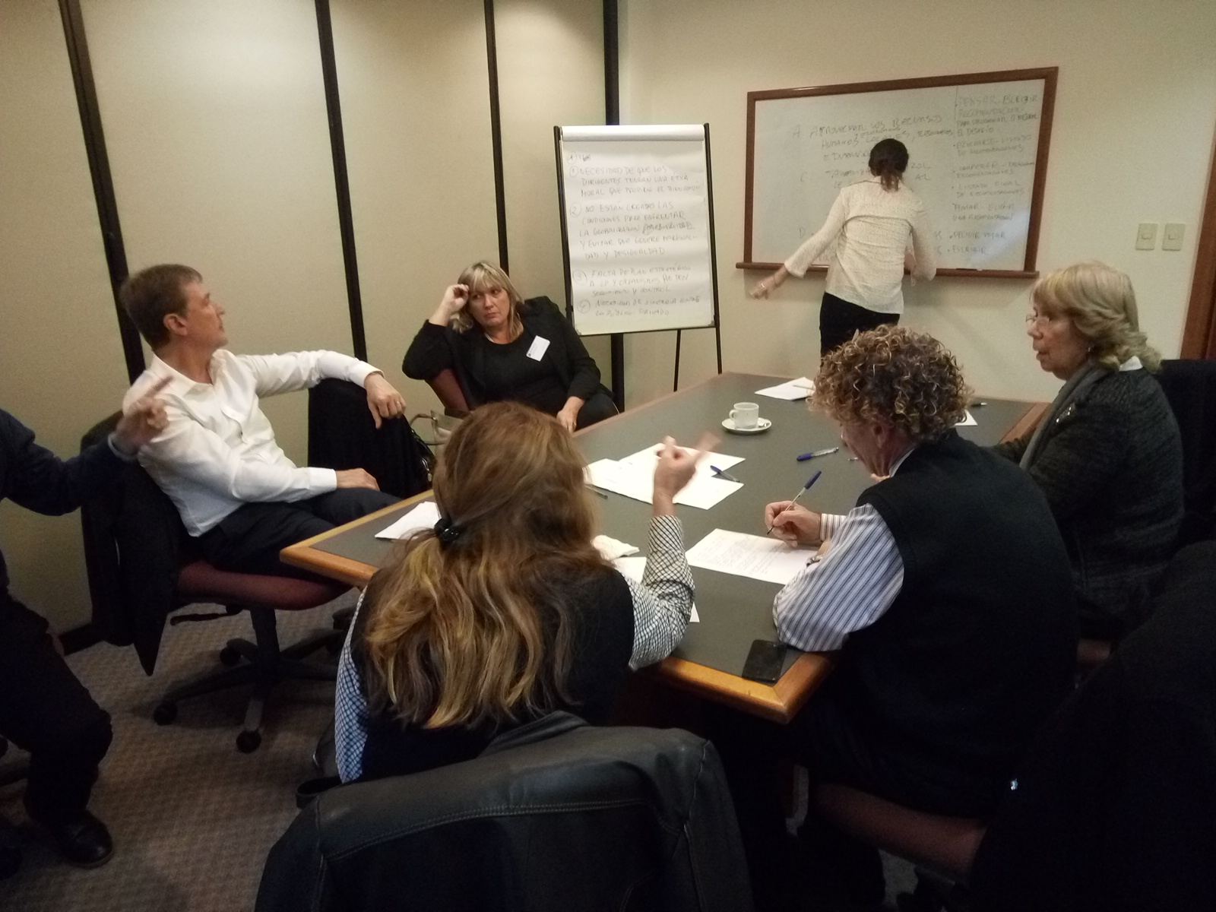

Slide 40
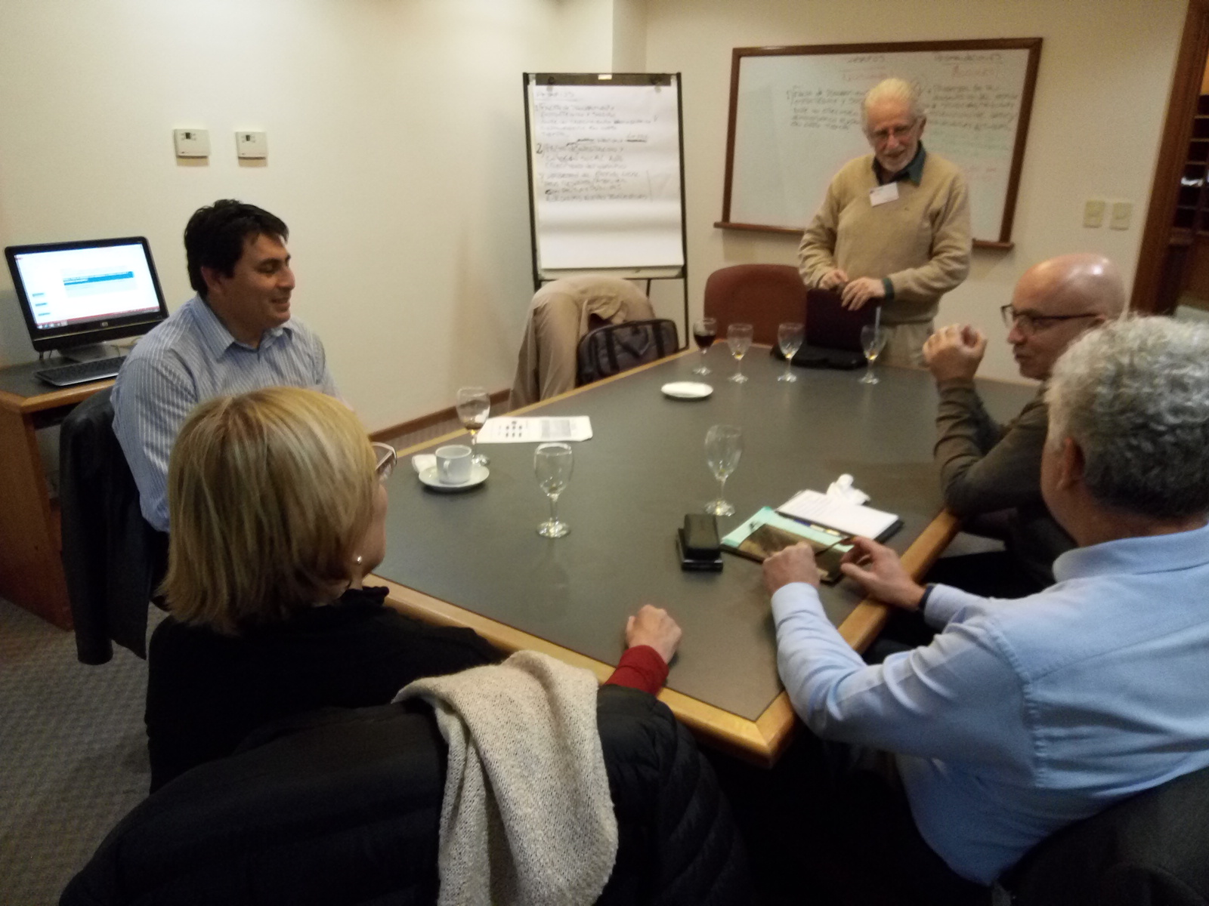

Slide 41
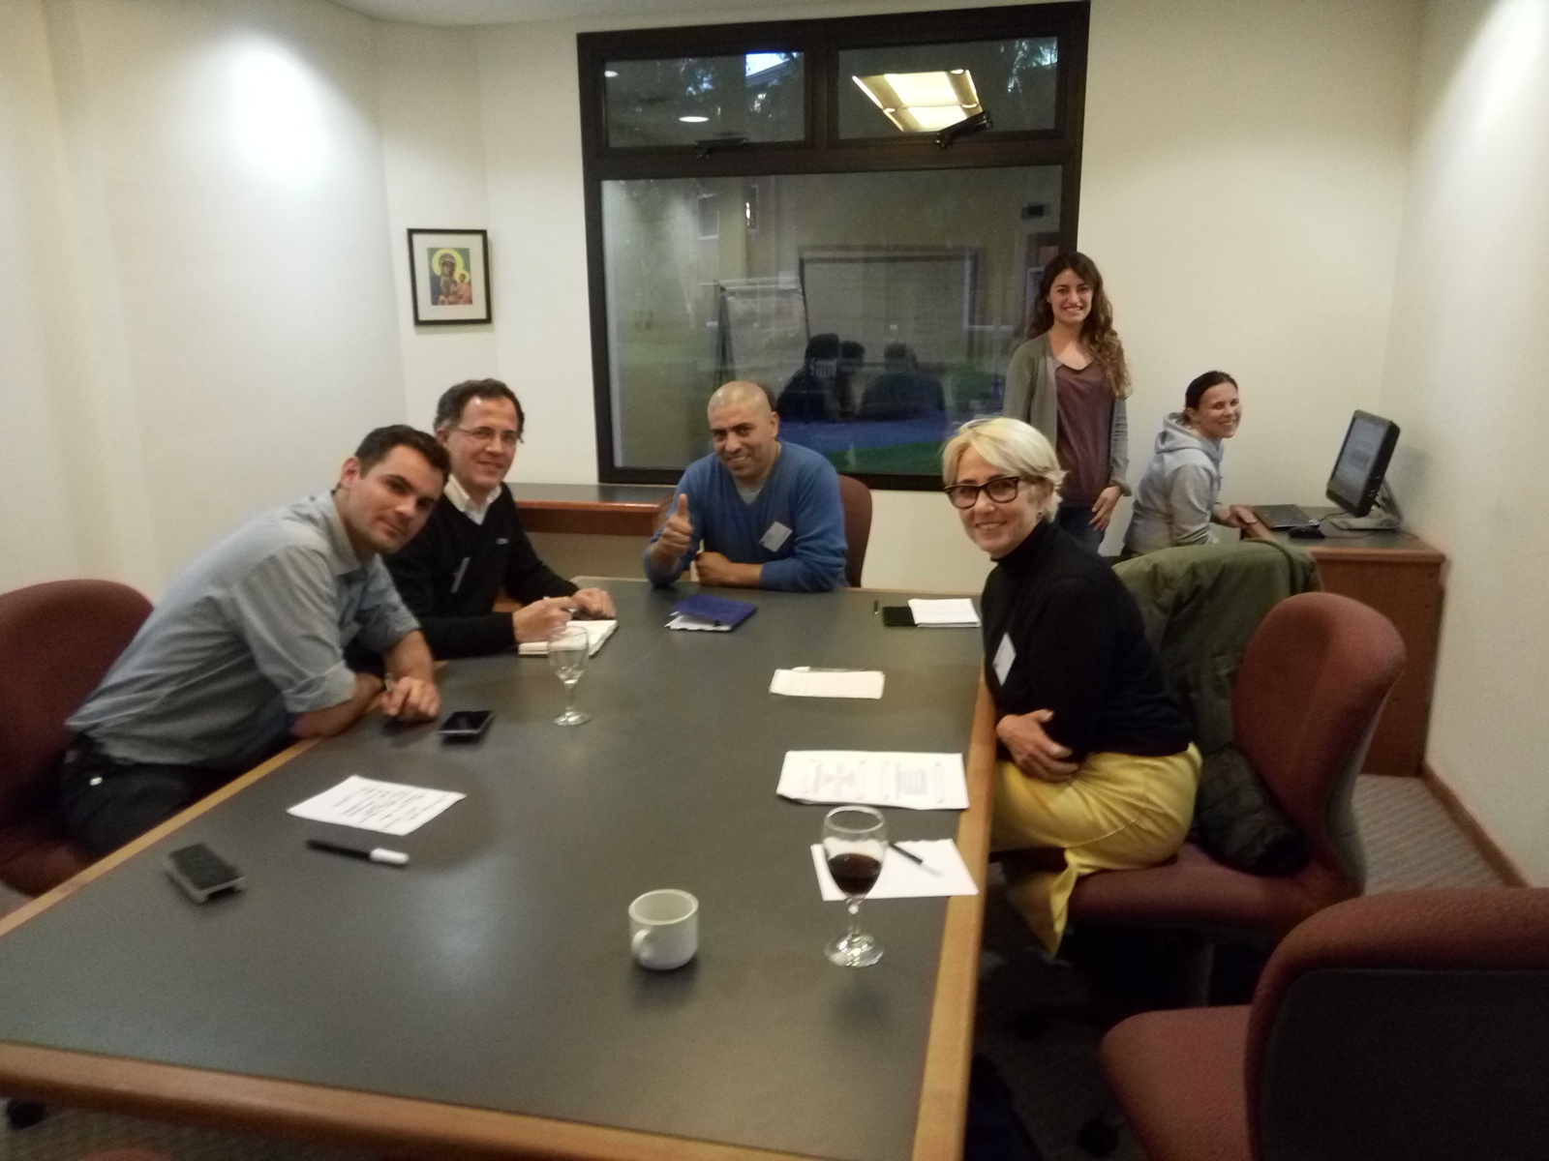

Slide 42
Facilitator:
Dr. Hector Rocha, IAE Business School / Austral University (www.iae.edu.ar/hrocha)
Co-Facilitators:
Luis Churruarin
Elina Gigaglia
Martín Giesenow
Eva González
Gastón Cipollina
Enrique Vittortas

Slide 43

Paradojas y trade – off – Filosofía deportiva
Paso a paso (Reynaldo Merlo, director técnico y filósofo Argentino)
Notes:
Se busca primero desarrollar a la persona, y partir de allí influir en la empresa
Se busca desarrollar empresarios, no ampliar bibliotecas

